Slide 1
















중간 프로젝트 기획안
훈 련 과 정 명 : 머신러닝(Machine Learning)을 활용한 데이터 분석 과정
훈 련 기 간 : 2020-10-27 ~ 2021-03-23 (800시간/100일)
이 름 : 전 병 우

Slide 2
INDEX
주제 및 목적(기획의도)
프로젝트 일정 계획

Slide 3
주제 : 프로젝트 주제
서울교통공사가 관리하는 역들의 지하상가 임대정보 데이터 분석
목적(비즈니스 관점에서의 기획의도) :
무엇을 목적으로 프로젝트를 진행하는가?
서울교통공사가 운영하는 상가 임대사업이 계속해서 고전을 하고 있 는 이유를 분석
이를 통해 앞으로의 서울교통공사 임대사업 개선점 고민

Slide 4



활동 내용 일 정 | 1 주 |  | 2 주 | 3 주 | 4 주 | 5 주
기획 및 설계 주제 선정/요구 사항 분석 Dataset 수집 계획 수립 Data 전처리 데이터 전처리 주요 변수 기술 통계 파생 변수 생성 변수 선택과 모델링 모델링 모델 생성/평가 인사이트 도출 결과물 구현(작성)
계획기간
완료기간
중요기간

Slide 5

















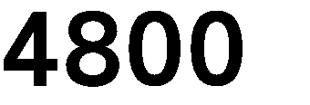




























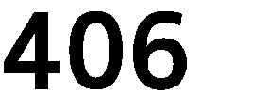



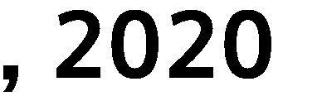
















































Slide 6


















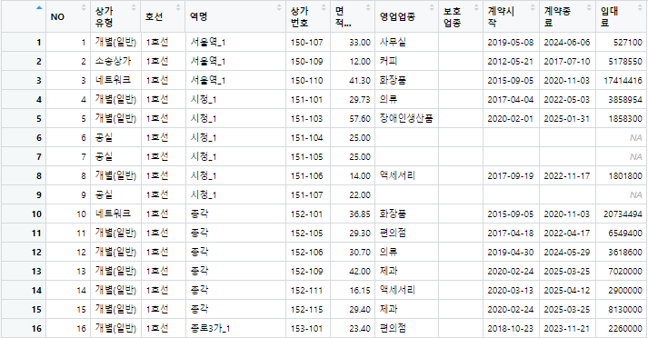










































































Slide 7



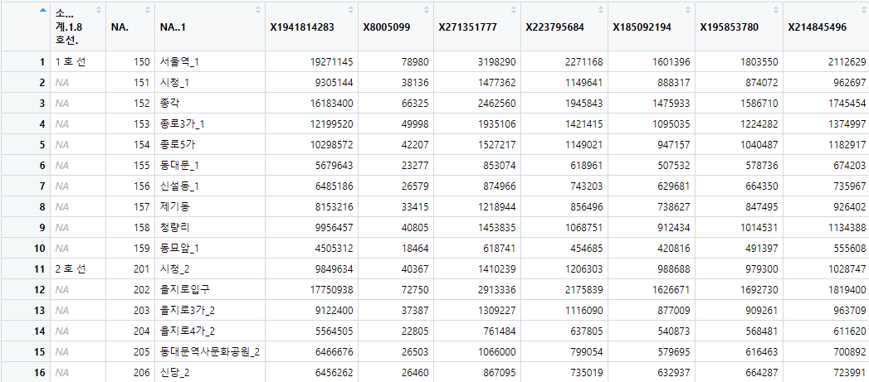























Slide 8


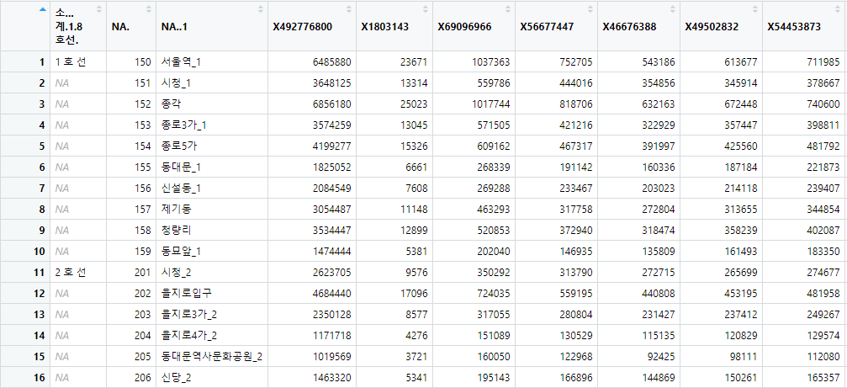





Slide 9


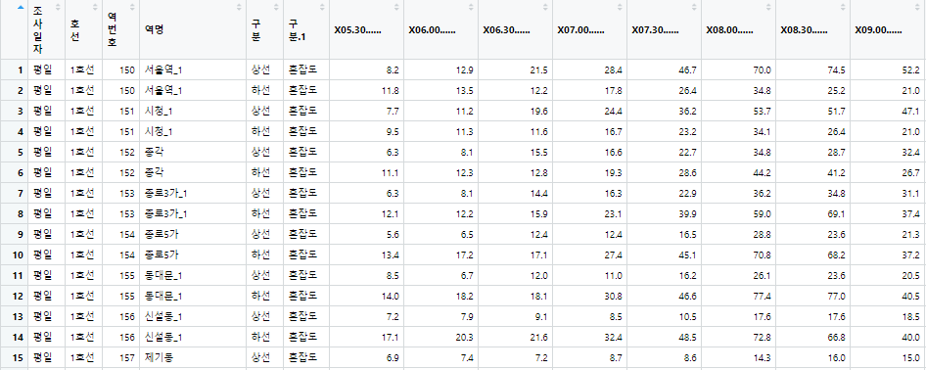










































Slide 10




























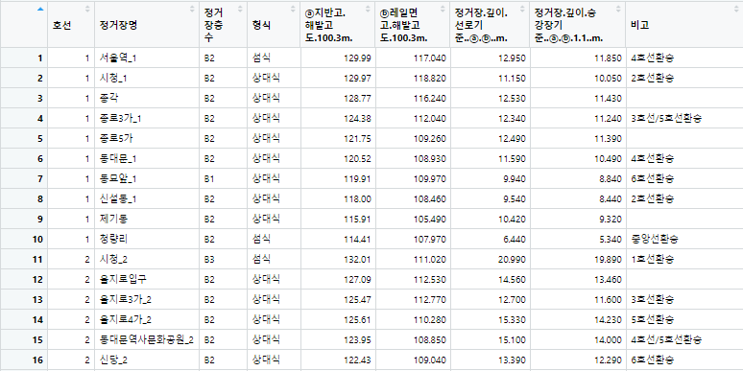








































































Ⓑ

Slide 11


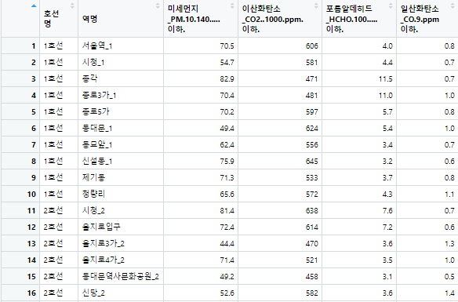


































Slide 12




































































Slide 13












































Slide 14




Slide 15






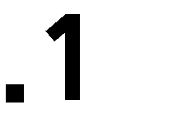

















Slide 16










Slide 17

























Slide 18
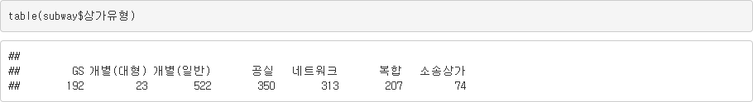
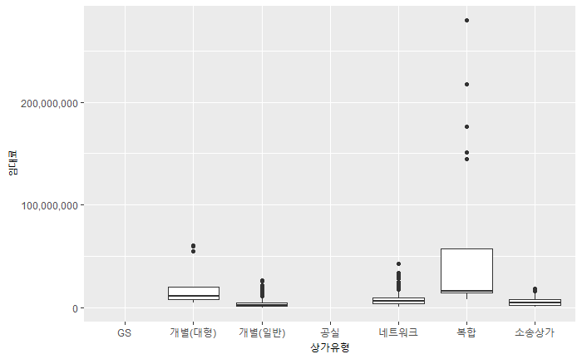














































1. 상가유형 여부에 따른 임대료의 차이

Slide 19
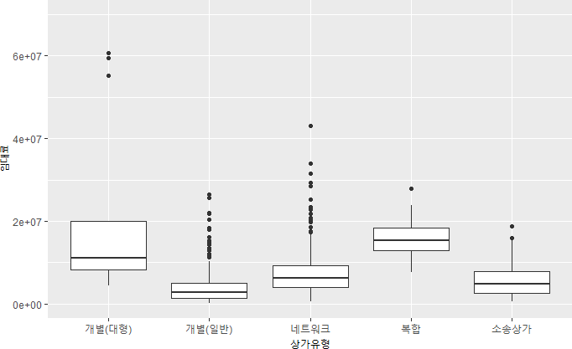
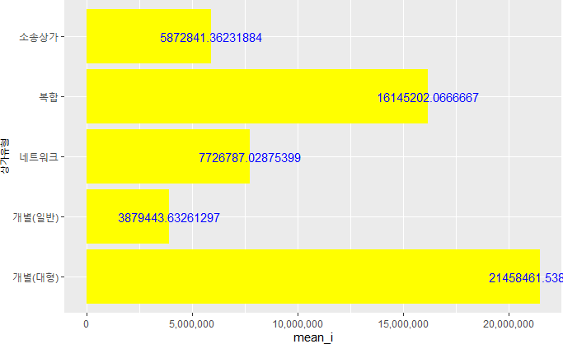

































1. 상가유형 여부에 따른 임대료의 차이

Slide 20


































2. 상가면적에 따른 임대료의 차이

Slide 21
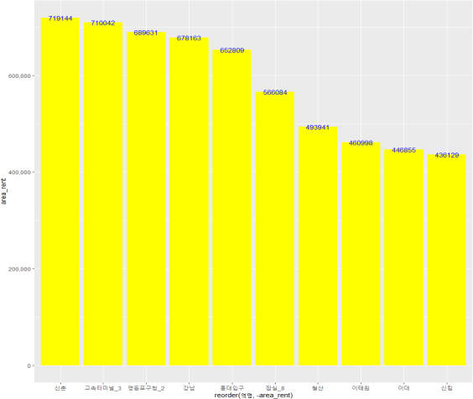
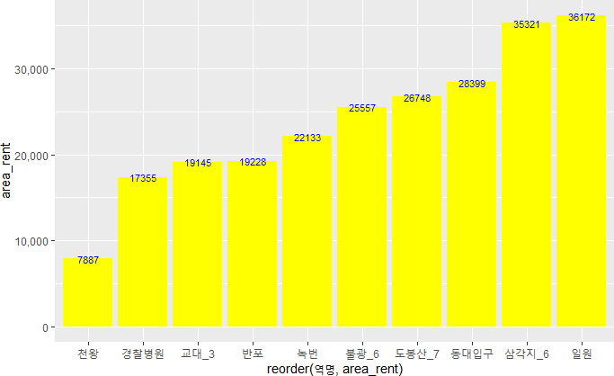
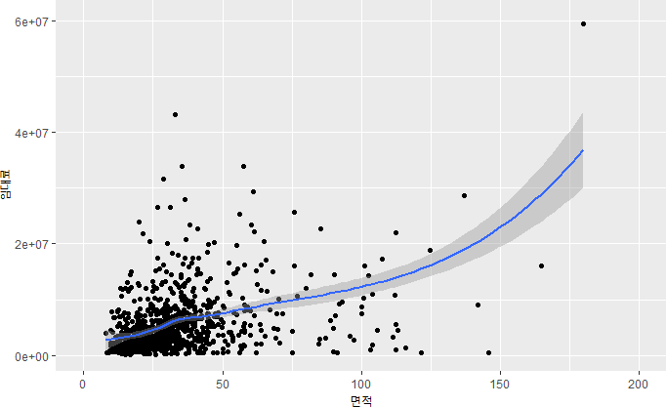





































2. 면적에 따른 임대료의 차이

Slide 22


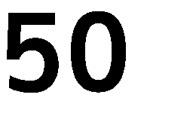





























3. 영업업종에 따른 임대료의 차이

Slide 23
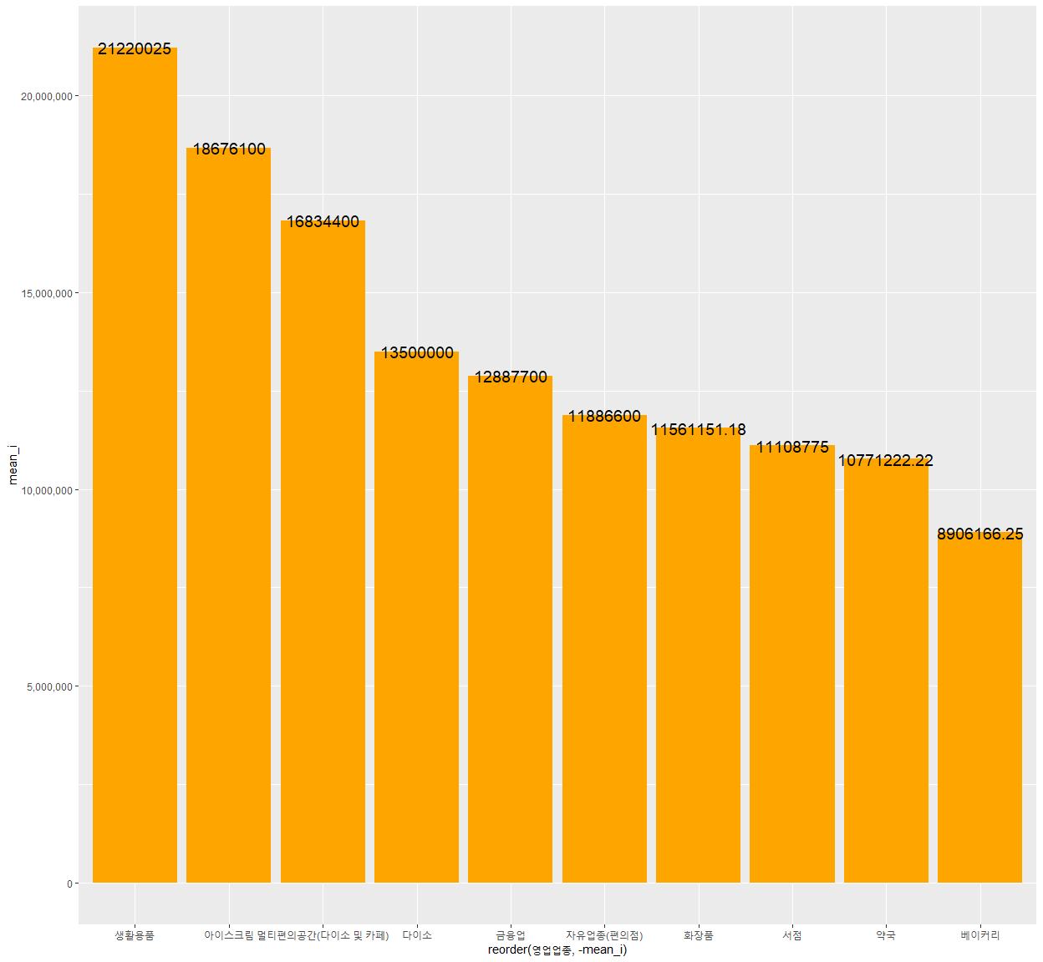
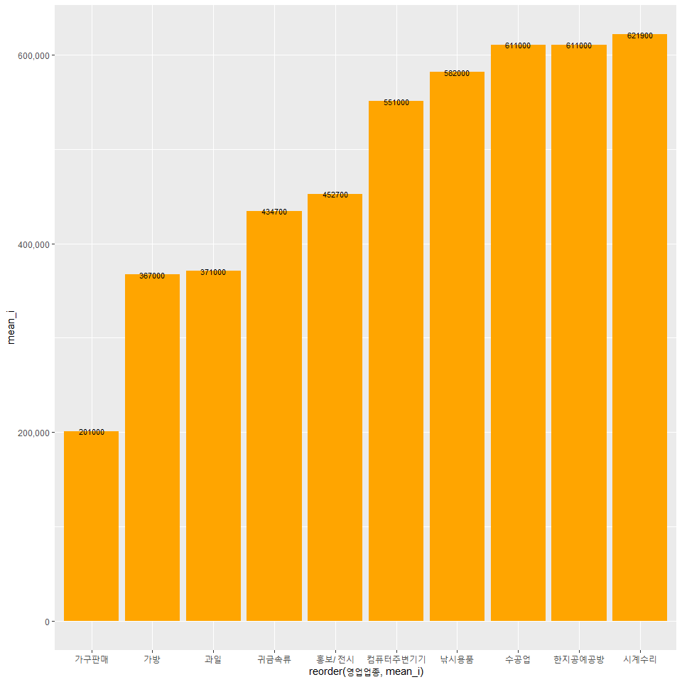
3. 영업업종에 따른 임대료의 차이
상가 유형 중에서 많은 임대료를 내는 상가유형은 다이소와 같은 생활용품을 판매하는 곳을 나타났다.
상가 유형중에서 적은 임대료를 내는 상가유형은 가구판매, 가방, 과일과 같이 지하상가에서는 잘 판매하지 않는 곳들이 낮은 것으로 나타났다.

Slide 24











































4. 호선에 따른 임대료의 차이

Slide 25
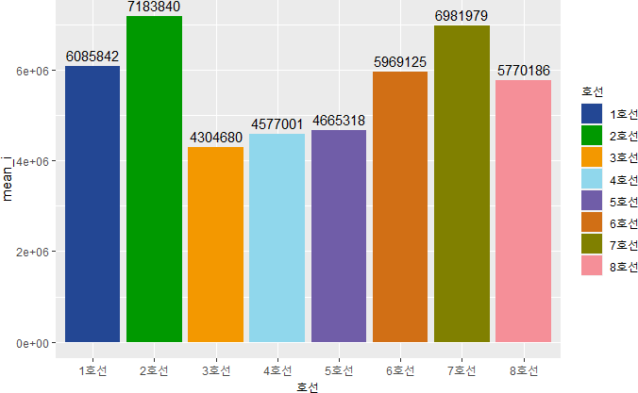






















































4. 호선에 따른 임대료의 차이

Slide 26

























5. 역별 임대료의 차이

Slide 27
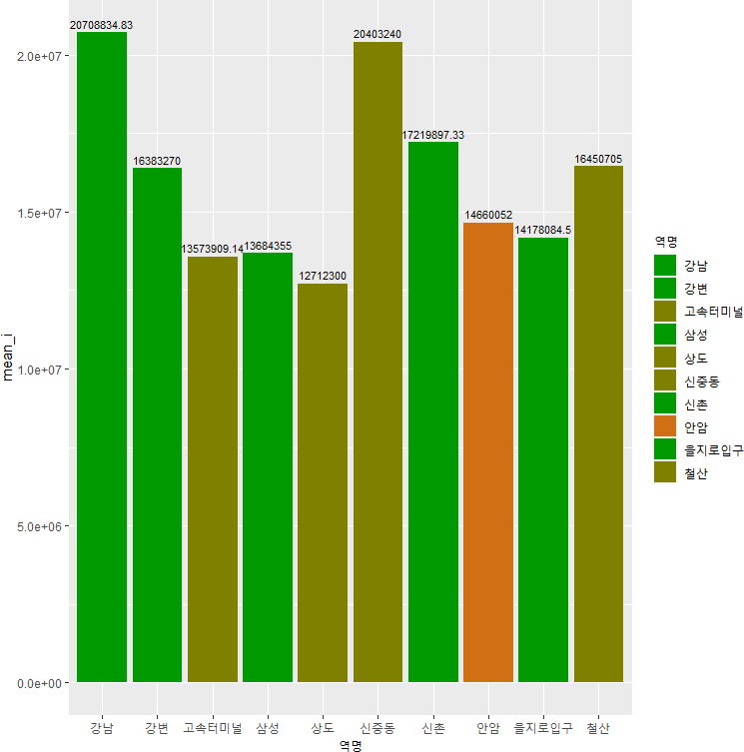
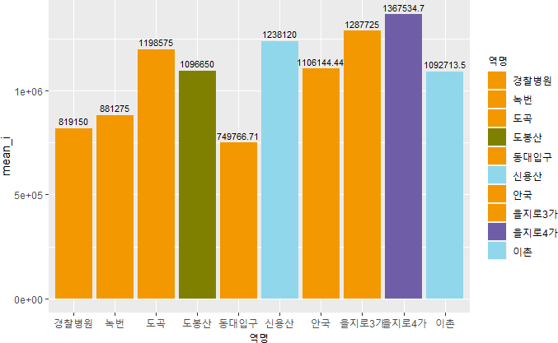






















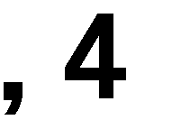











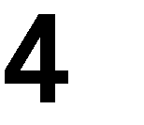




5. 역별 임대료의 차이

Slide 28
6. 역별 승하차 인원에 따른 임대료의 차이
승하차 인원이 많은 곳일수록 임대료를 많이 내는지 분석한다.
계획 때부터 가장 많은 관계가 있을 것이라고 예상했다.
승하차 인원은 일평균을 기준으로 한다.
승하차 인원 데이터에도 결측치나 이상치는 없는것 으로 확인했다.
임대료는 평균 임대료에서 일평균을 나눈것으로 한다.

Slide 29
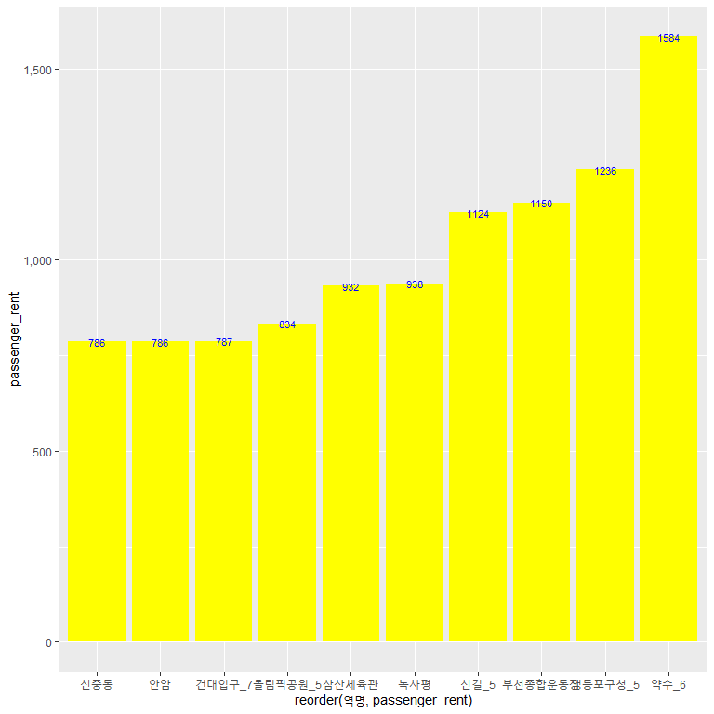
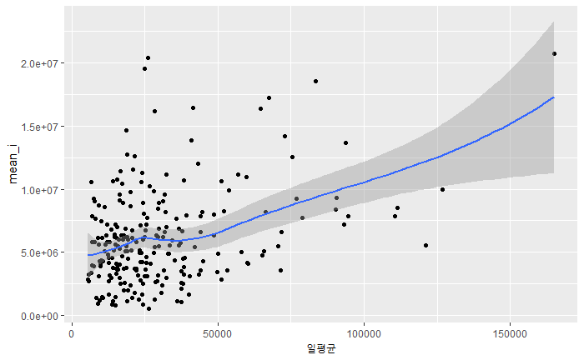
6. 역별 승하차 인원에 따른 임대료의 차이
결과 약수 역이 일평균 인원대비 임대료가 가장 비싼것으로 나타났다.
전체적으로 봤을 때 일평균인원이 증가하면 평균 임대료도 증가하는 것처럼 보인다.
하지만 상관분석 결과 0.3이 제일 큰 값으로 나오는 것을 보아 큰 상관이 있지는 않다.

Slide 30
7. 혼잡도에 따른 임대료의 차이
혼잡도가 높은 역일수록 임대료를 많이 내는가를 분석한다.
혼잡도는 지하철 차량 내부의 혼잡도를 말한다.
따라서 승하차 인원이 많다고 해서 무조건 혼잡도가 높지는 않고, 반대로 승하차 인원이 적다고 해서 무조건 혼잡도가 낮지도 않다.
혼잡도 데이터는 30분간격으로 되어있으며
5시30분 부터 7시 30분까지를 아침시간,
8시 부터 9시 30분까지 출근시간,
10시부터 12시 30분까지 오전시간
13시부터 15시 30분까지 오후시간
16시부터 20시 30분까지 퇴근시간
그 이후는 밤시간으로 임의로 설정했다.

Slide 31
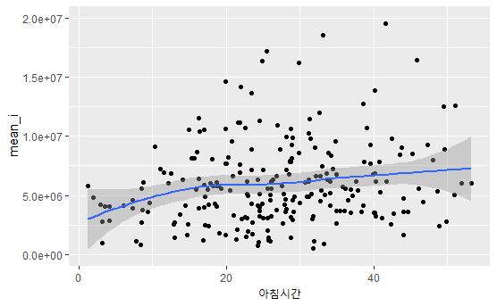
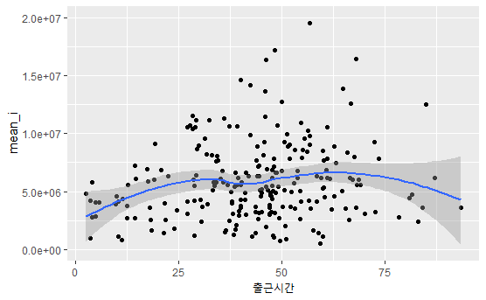
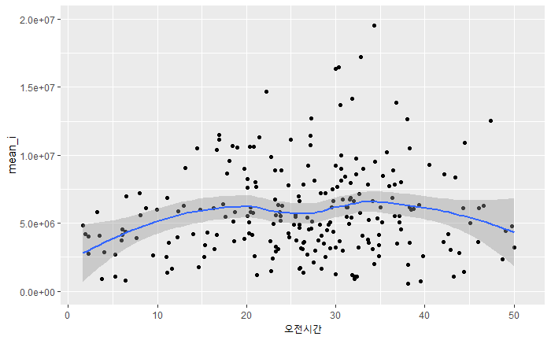
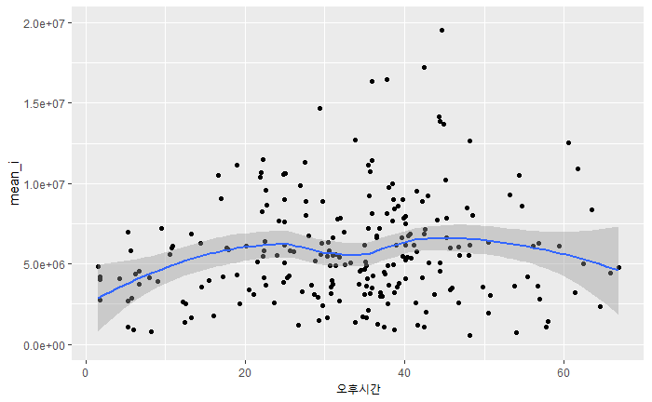
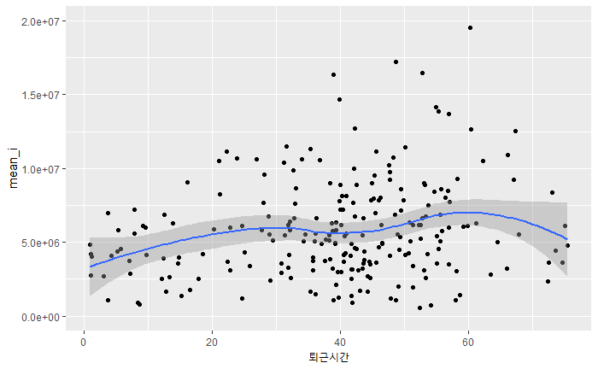
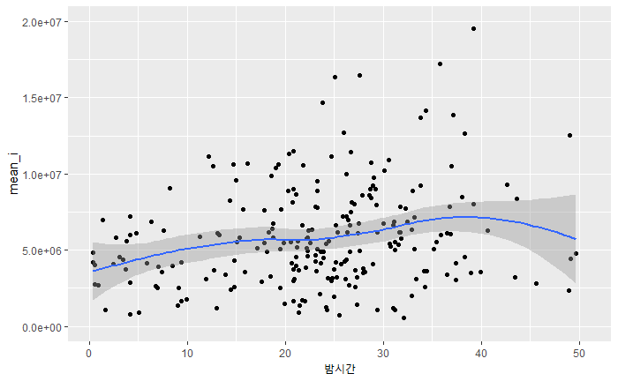
7. 혼잡도에 따른 임대료의 차이
혼잡도와 평균 임대료와의 관계 그래프이다.
그래프로만 봤을 때에도 6개의 시간대 모두 혼잡도와 임대료는 관계가 없는 것으로 나타났다.

Slide 32
8. 역사 심도에 따른 임대료의 차이
정거장이 몇 층인지에 따라 임대료가 차이가 있는지 분석한다.
정거장 층수끼리 묶어 평균임대료를 구하여 분석한다.
B1, B8, 고가, 지상의 경우에는 아예 없거나 한 곳밖에 없기 때문에 제외한다.

Slide 33
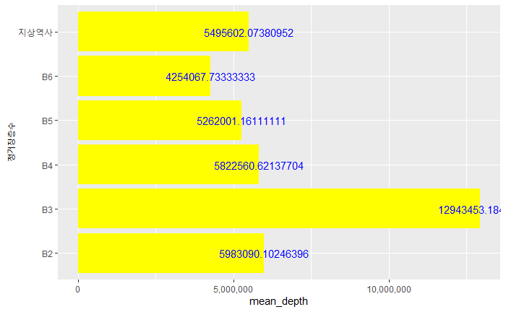
8. 역사 심도에 따른 임대료의 차이
정거장 층수에 따라 전부 비슷한 평균임대료 값을 보여주고 있다.
하지만 B3층은 다른 정거장 층수에 비해 평균임대료가 높은 것으로 나타나고 있다.

Slide 34
9. 환승여부에 따른 임대료의 차이
환승역 여부에 따른 임대료의 차이
환승역 여부에 따른 임대료의 차이가 있는지를 분석한다.
역명 중에 “_[0-9]” 가 들어가 있으면 환승역 아니면 미환승역으로 구분한다.
환승역과 미환승역 중에 이상치나 결측치는 없는 것으로 확인했다.

Slide 35
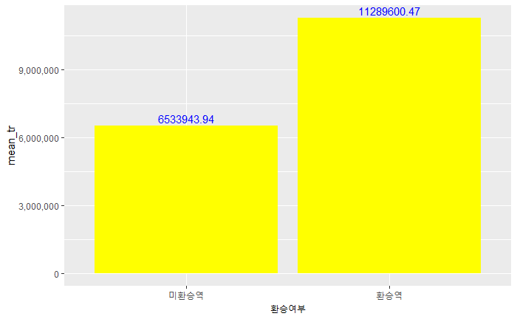
9. 환승여부에 따른 임대료의 차이
환승역이 미환승역보다 약 2배정도의 평균 임대료를 내고 있다.
정규분포이고 등분산이기 때문에 t.test결과 환승여부에 따라 차이는 없다고 볼 수 없다.

Slide 36
10. 공기질에 따른 임대료의 차이
공기질이 임대료의 영향을 미치는지를 분석한다.
공기질은 미세먼지(SPM), 이산화탄소(CO2), 일산화탄소(CO), HCHO(포름알데히드) 총 4가지 종류를 분석한다.
공기질과 관련한 이상치나 결측치는 없는것으로 확인했다.

Slide 37
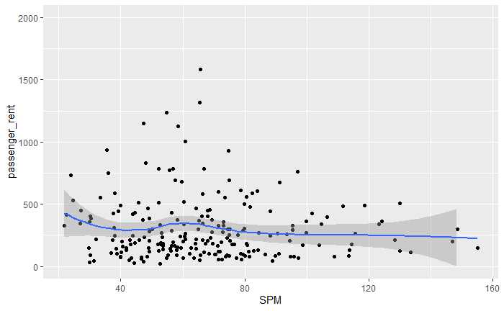
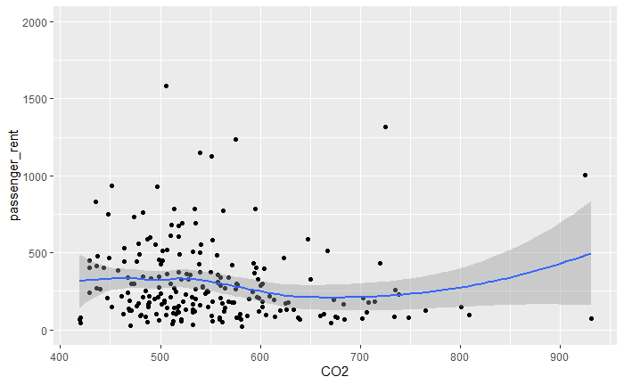
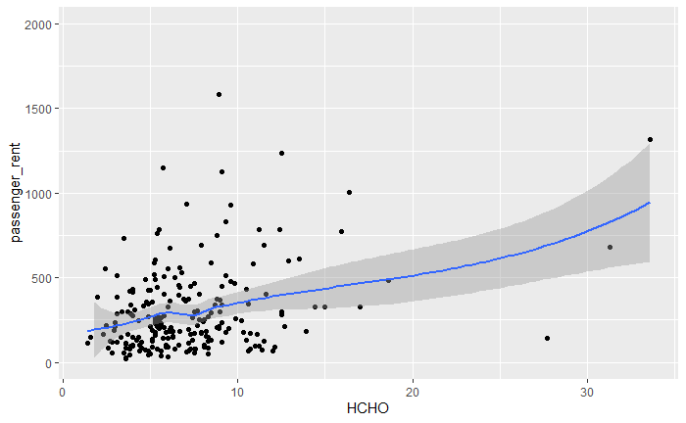
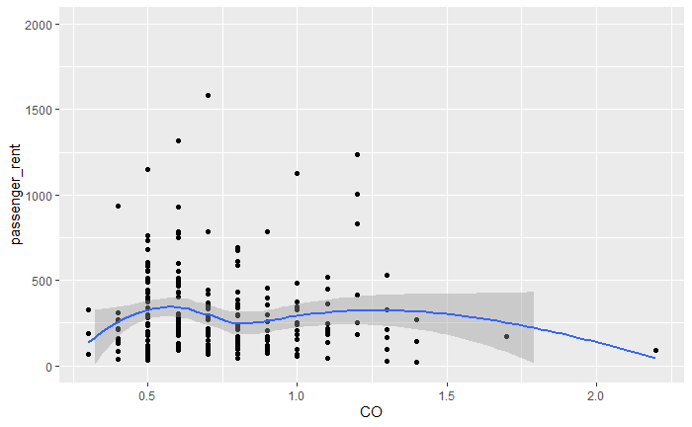
10. 공기질에 따른 임대료의 차이
포름알데히드(HCHO)는 약간의 양의 관계가 있는 것으로 보인다.
하지만 나머지 공기질과 관련된 것은 관계가 없는 것으로 나타난다.

Slide 38
느낀점
데이터를 수집하고 전처리하는 데 까지 걸리는 시간을 넉넉히 잡았다고 생각했음에도 시간이 부족했다.
이로 인해 다 마무리 하지 못 한 것이 아쉬웠고, 더 추가하고 싶었던 것들이 있었는데 미처 하지 못해 아쉬웠다.
다음 프로젝트 때에는 데이터 수집과 전처리 시간을 예상 시간보다도 더 길게 잡아 시간에 쫓기지 않도록 해야겠다고 느꼈다.

